Slide 1
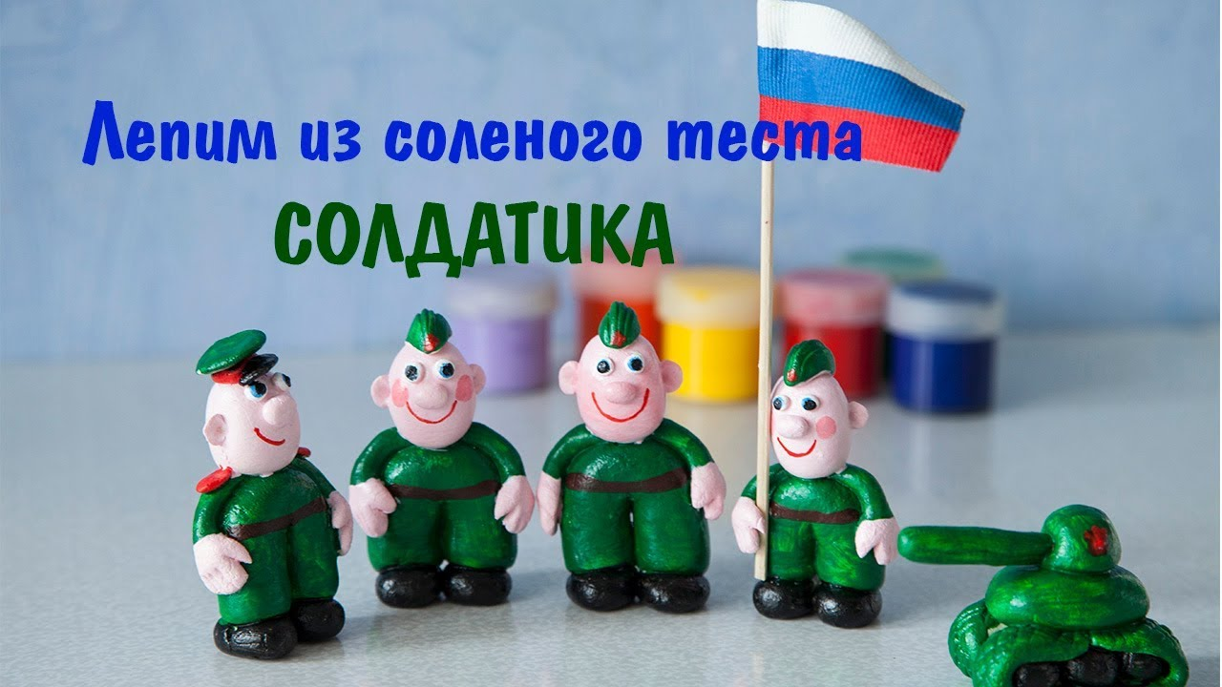

Slide 2
Оборудование:
клеёнка,
трубочка из картона,
кисточки,
скалка,
баночки с водой,
ножик ,
солёное тесто,
гуашевые краски,
образец поделки солдат.
Рецепт солёного теста:
1 стакан муки высшего сорта
0,5 стакана соли «экстра»
0,5стакана холодной воды

Slide 3
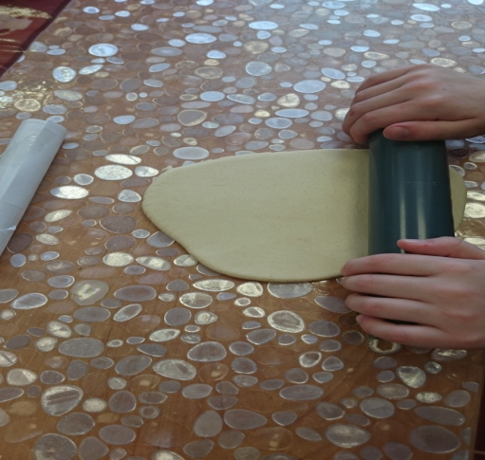
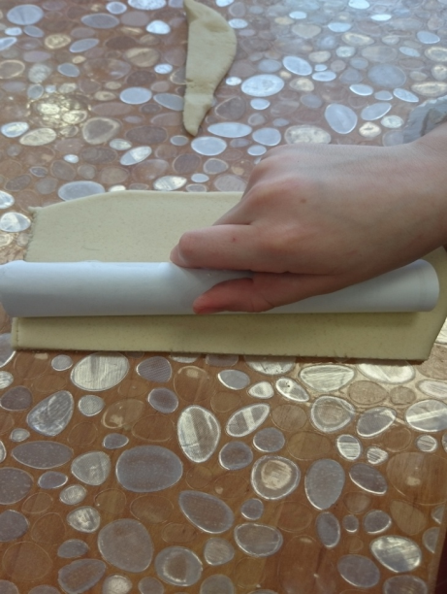
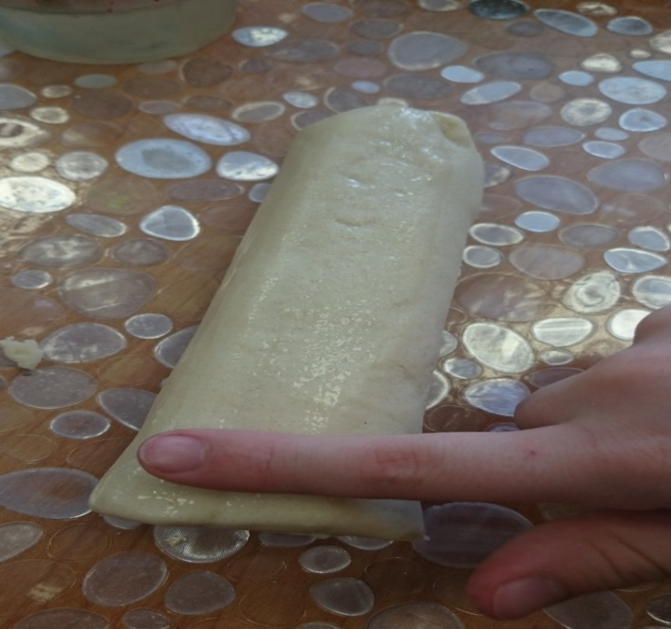
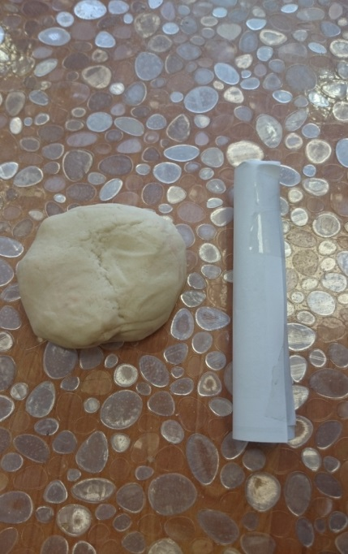
Ход работы:
Приготовить солёное тесто, трубочку нужной высоты из картона. Раскатать лепёшку около 1см толщиной и завернуть трубочку.

Slide 4
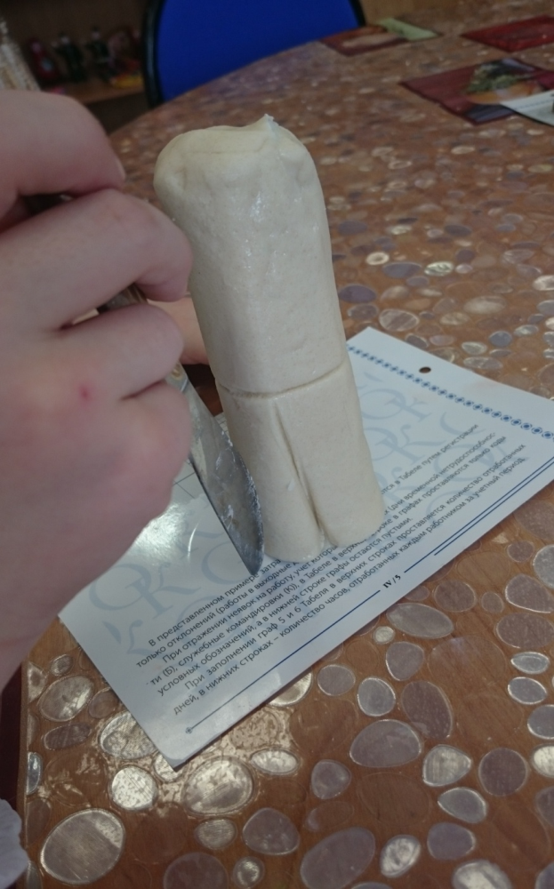
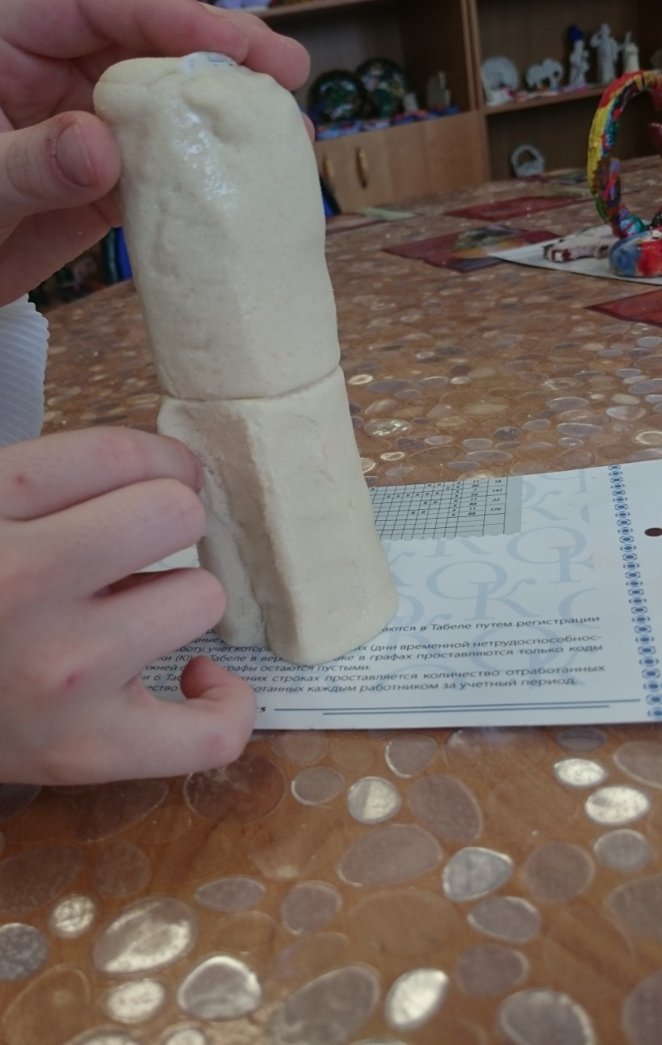
Делаем ножом разметку для ремня и ног, формируем брюки, вытягивая тесто на стрелках брюк.

Slide 5
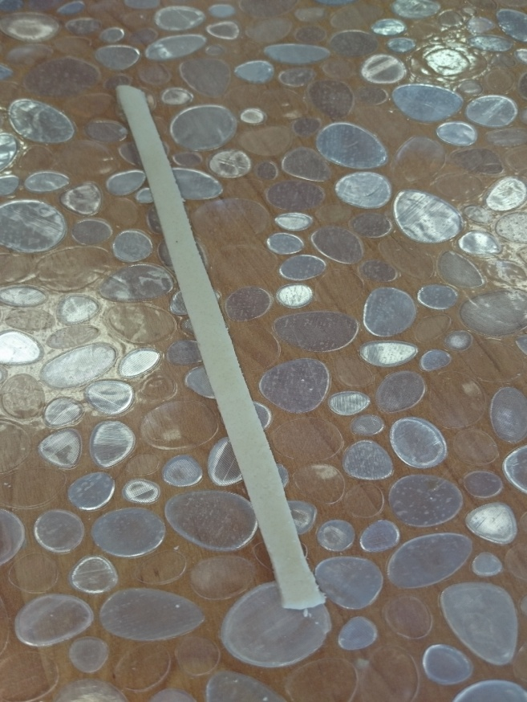
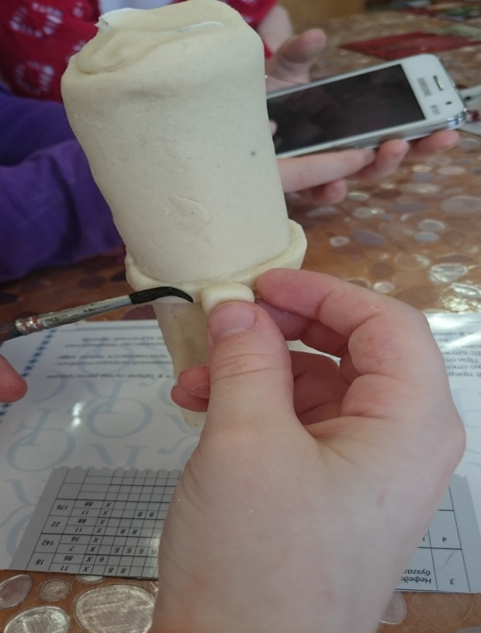
Вырезаем узкую полоску и прикладываем к поясу.
На стык ремня приклеиваем квадратную пряжку.

Slide 6
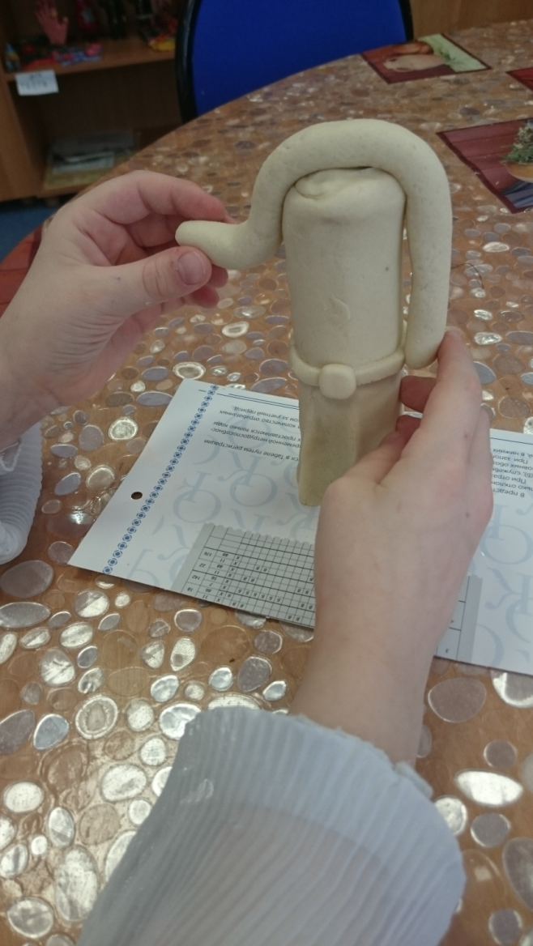
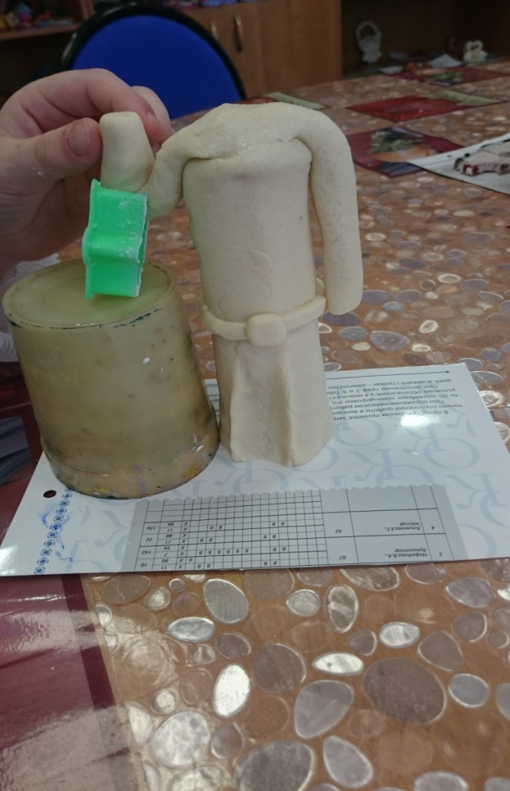
Катаем колбаску и прикладываем коромыслом на плечи. Загладить неровности на груди и загнуть руку, закрепив подручными материалами. Оставить сохнуть не менее суток.

Slide 7
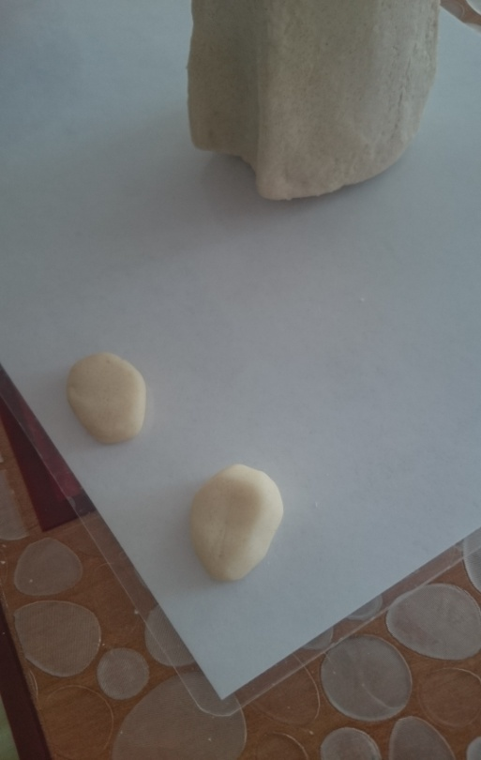
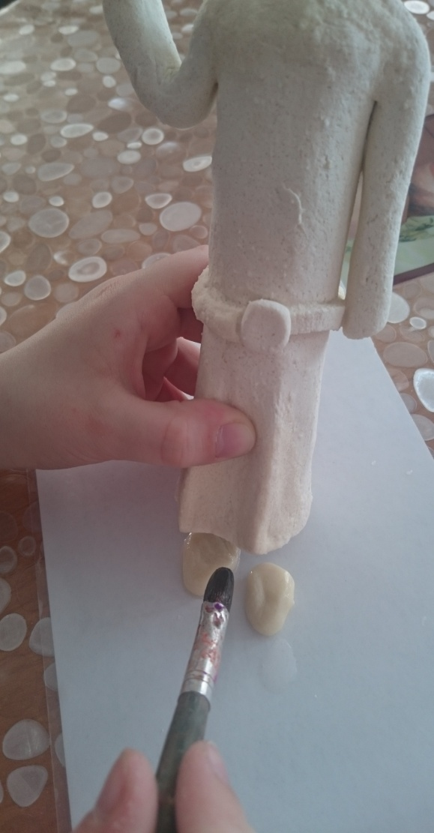
Когда рука хорошо закрепится, скатать два овала для ботинок.
При помощи воды и кисти приклеить и загладить.

Slide 8
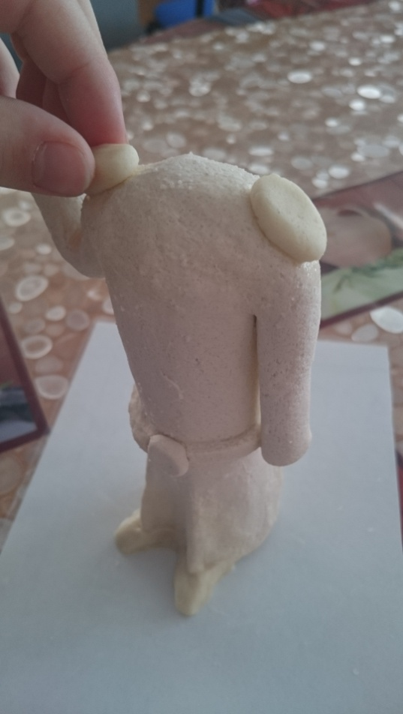
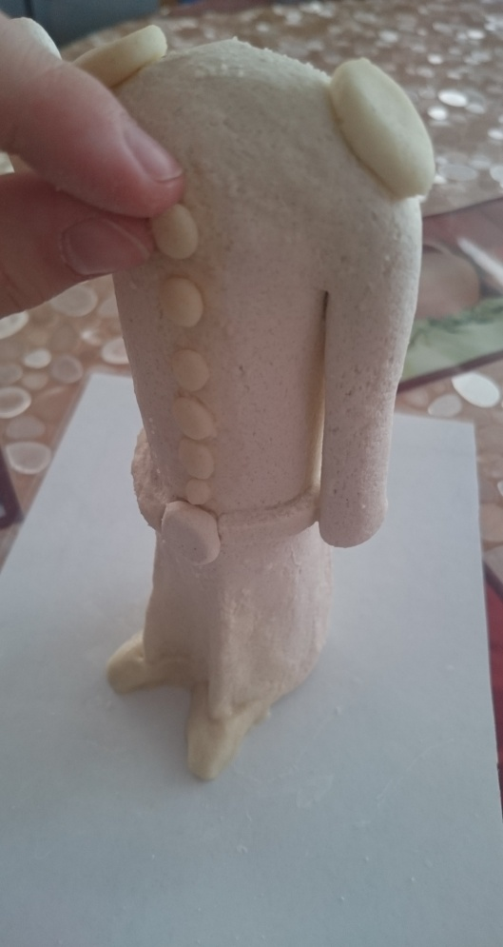
Из овалов делаем погоны, 5-7 шариков катаем для пуговиц и приклеиваем водой.

Slide 9
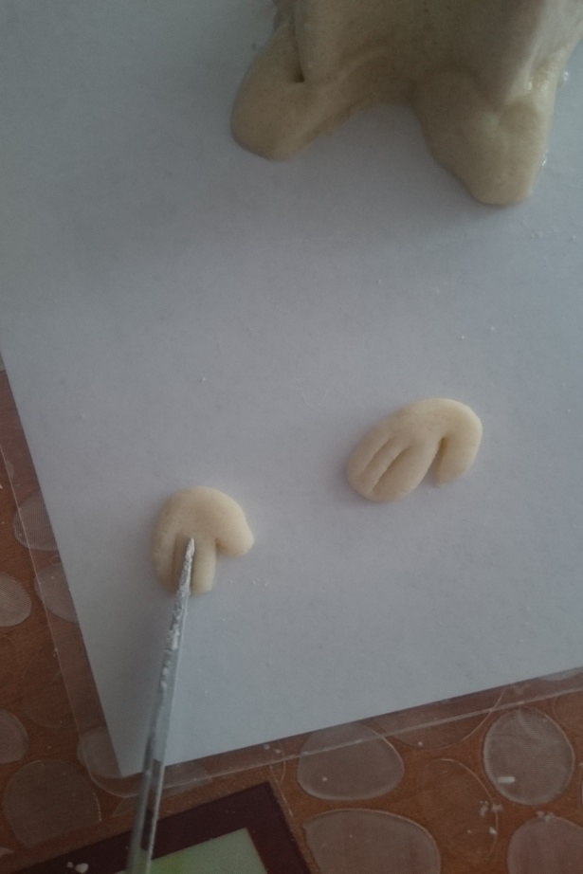
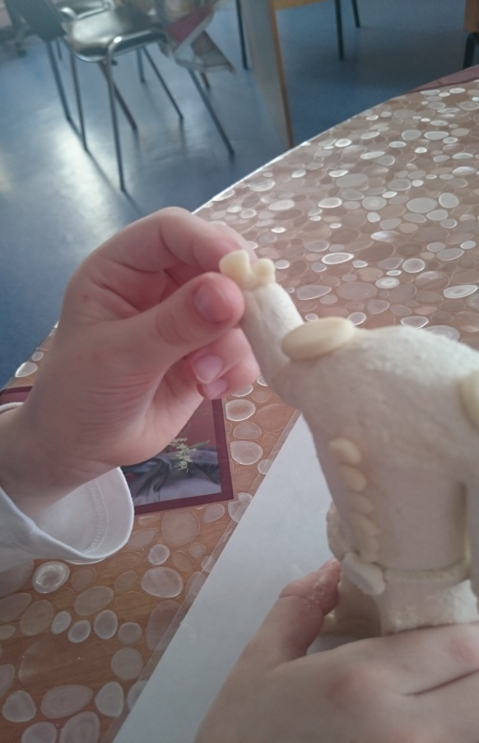
Из овалов поменьше делаем кисти рук, намечаем стекой пальцы и приклеиваем к рукавам.

Slide 10
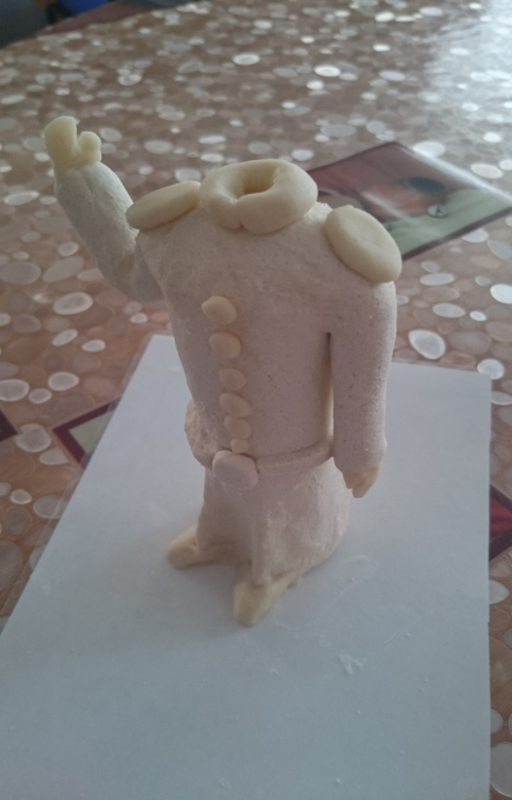
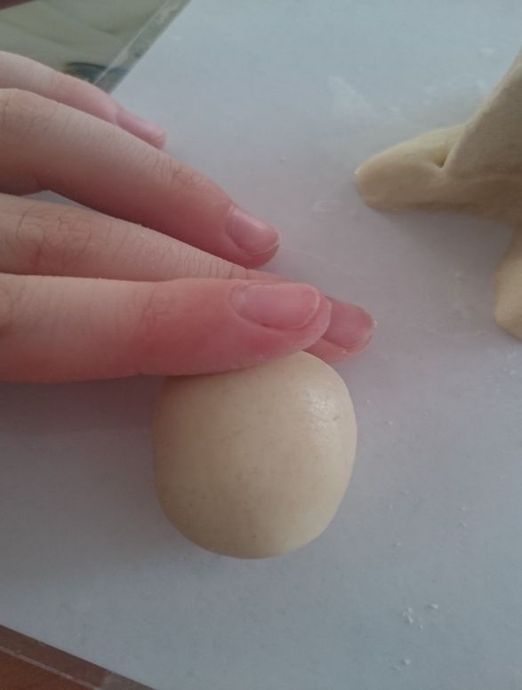
Приклеиваем на шею воротник из тонкой колбаски.
Для головы катаем овал.

Slide 11
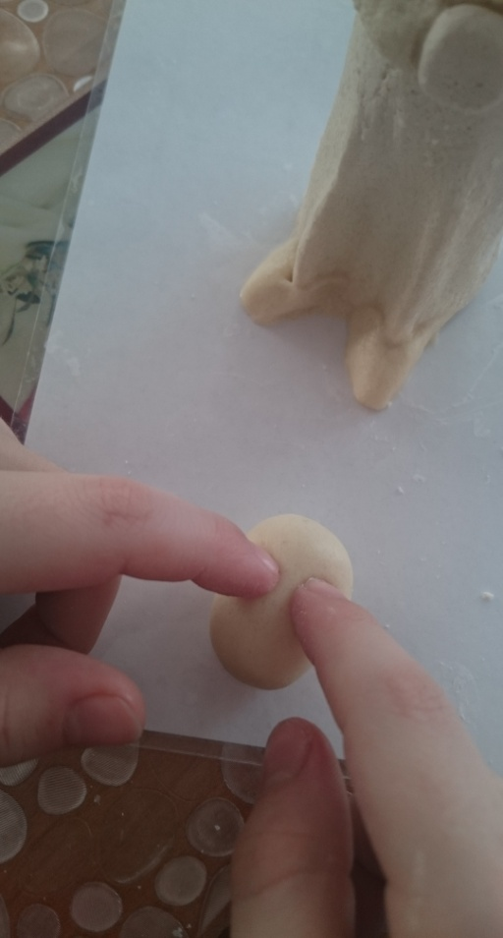
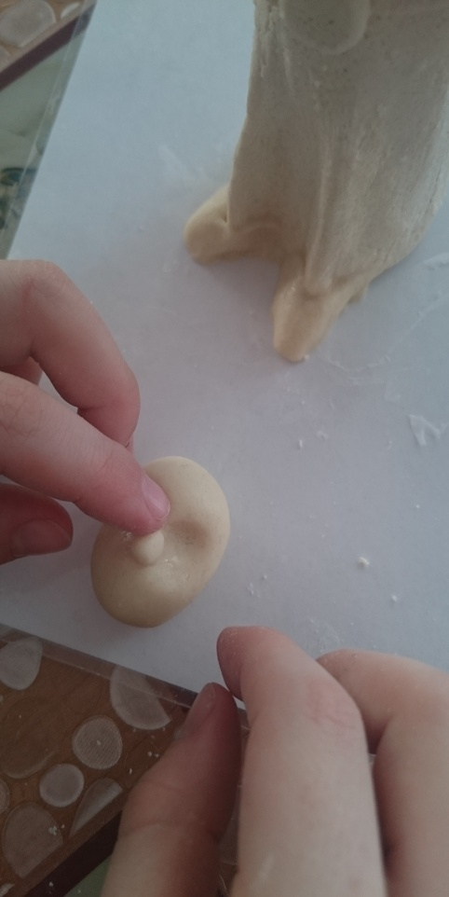
Двумя пальцами намечаем места для глазниц, в центре приклеиваем нос в виде треугольника.

Slide 12
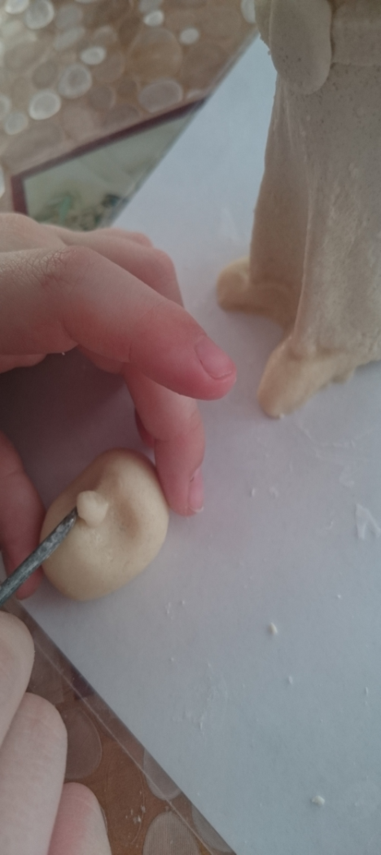
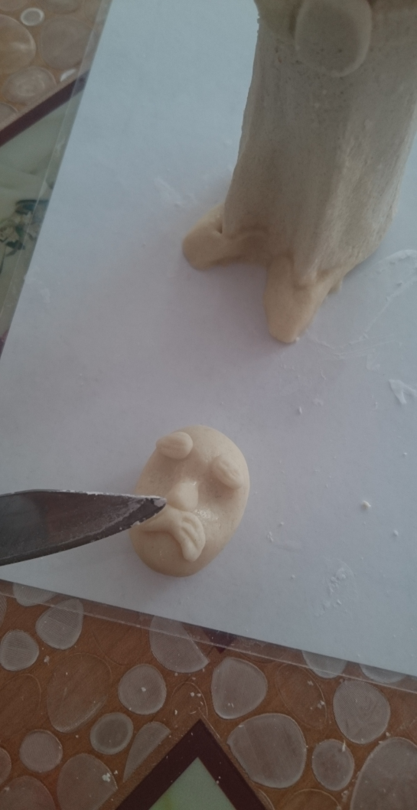
Намечаем тонкой палочкой ноздри. Приклеиваем колбасками брови и усы, стекой продавливаем бороздки.

Slide 13
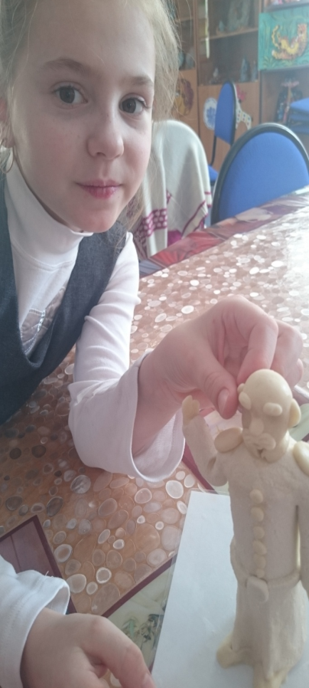
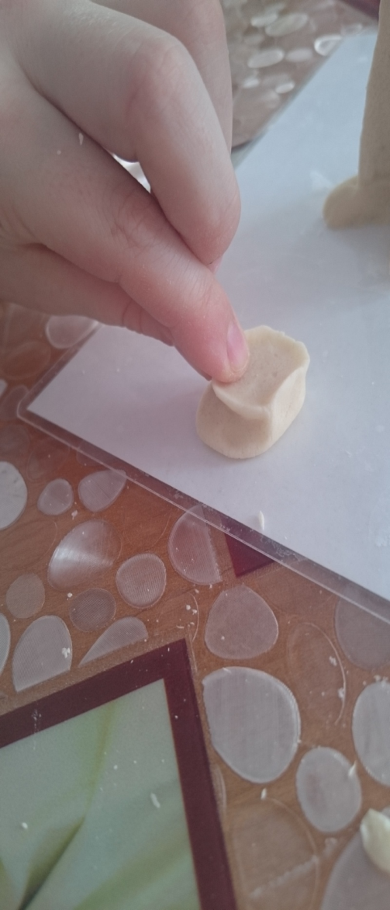
Приклеиваем голову и уши из маленьких сплюснутых овалов.
Из овала вылепить фуражку с длинным козырьком.

Slide 14
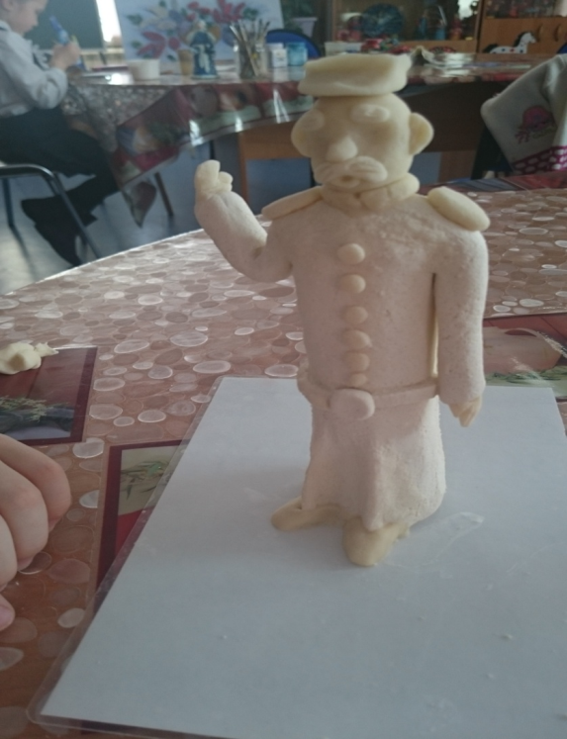
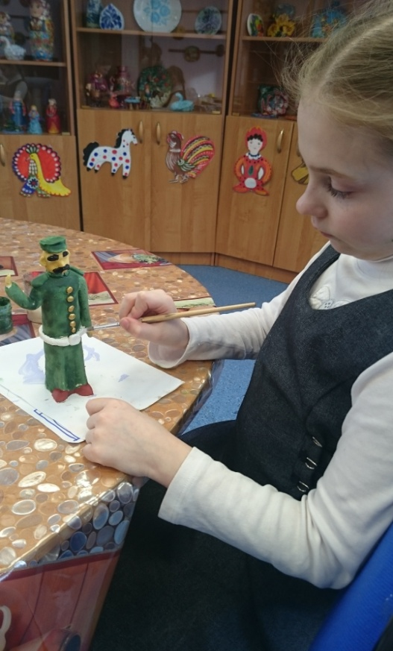
Приклеить фуражку на голову и поставить сохнуть ещё на 2-3 дня (если сушить при комнатной температуре). Раскрасить гуашевыми красками и покрыть мебельным бесцветным лаком.

Slide 15
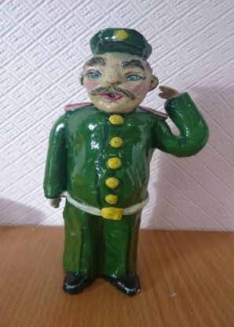
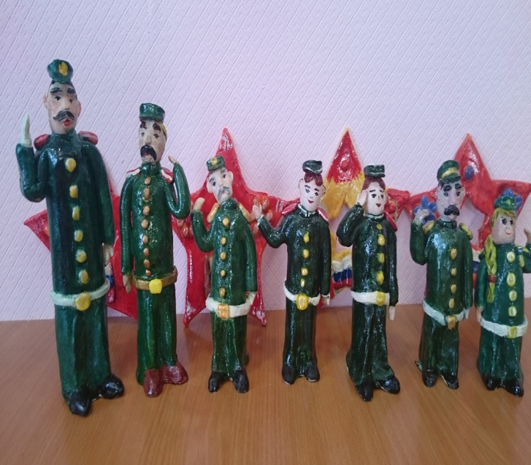
Вот такие весёлые солдатики у нас получаются!

